Slide 1

OpenCV 트래커

Slide 2

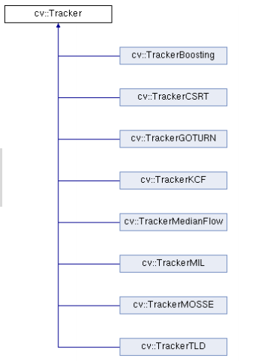
OpenCV 트래커
OpenCV 트래커(Tracker)
OpenCV 3.0 버전부터 트래커 클래스 제공
트래커 클래스를 OpenCV extra modules에서 지원하므로 opencv-contrib-python 패키지를 설치해야함
OpenCV 4.1 기준으로 8가지 트래킹 알고리즘 지원

Slide 3
OpenCV 트래커
Tracker 클래스 사용 방법
cv2.TrackerXXX_create() -> <TrackerXXX object>
cv2.Tracker.init(image, boundingBox) -> retval
cv2.Tracker.update(image) -> retval, boundingBox
XXX= Boosting, CSRT, GOTURN, KCF, MedianFlow, MIL, MOSSE, TLD boundingBox: 초기 사각형 ROI (실수형 (x, y, w, h) 튜플) retval: 추적에 성공하면 True, 실패하면 False.

Slide 4
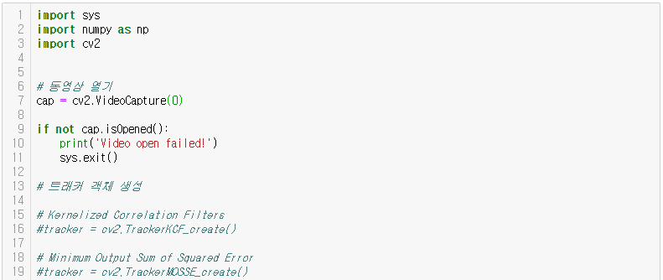
OpenCV 트래커
트래킹 예제

Slide 5
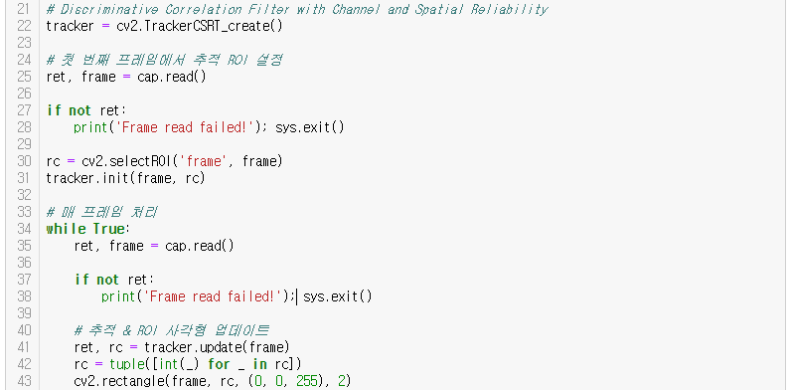
OpenCV 트래커
트래킹 예제

Slide 6

OpenCV 트래커
트래킹 예제

